Slide 1


Slide 2
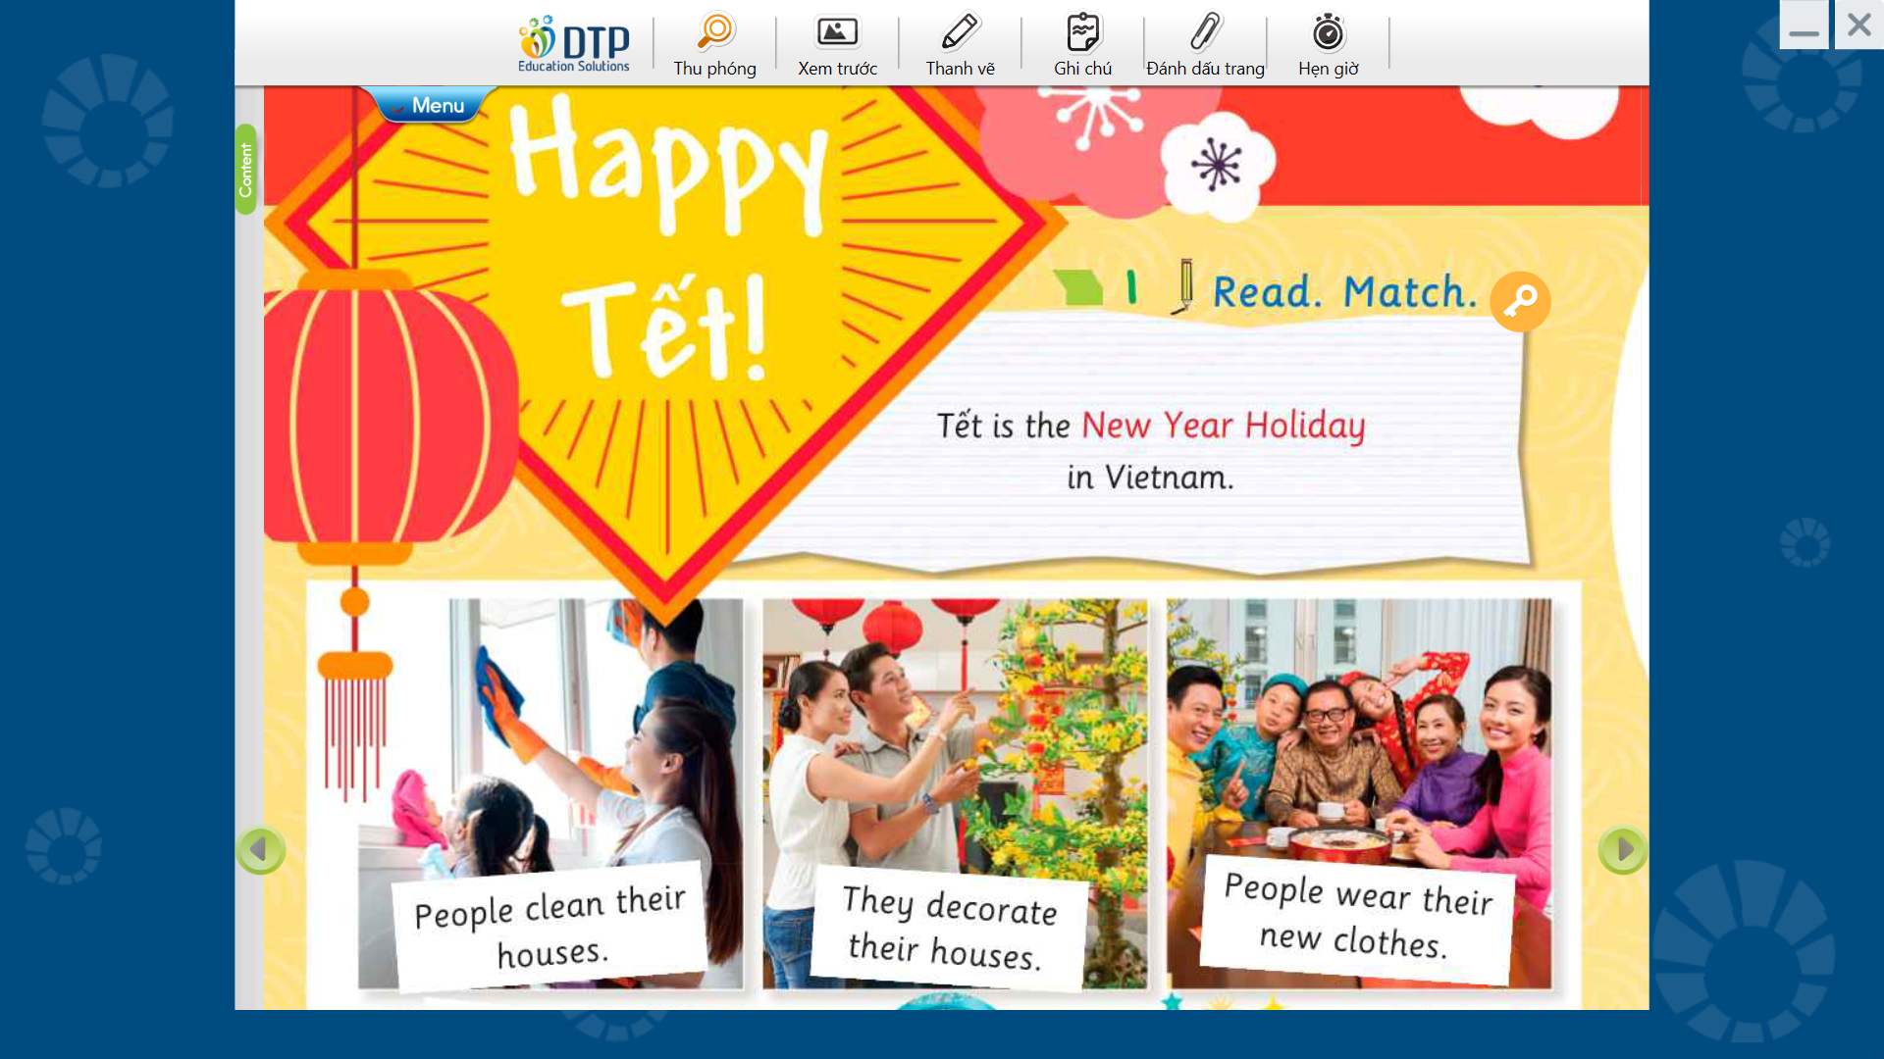

Slide 3
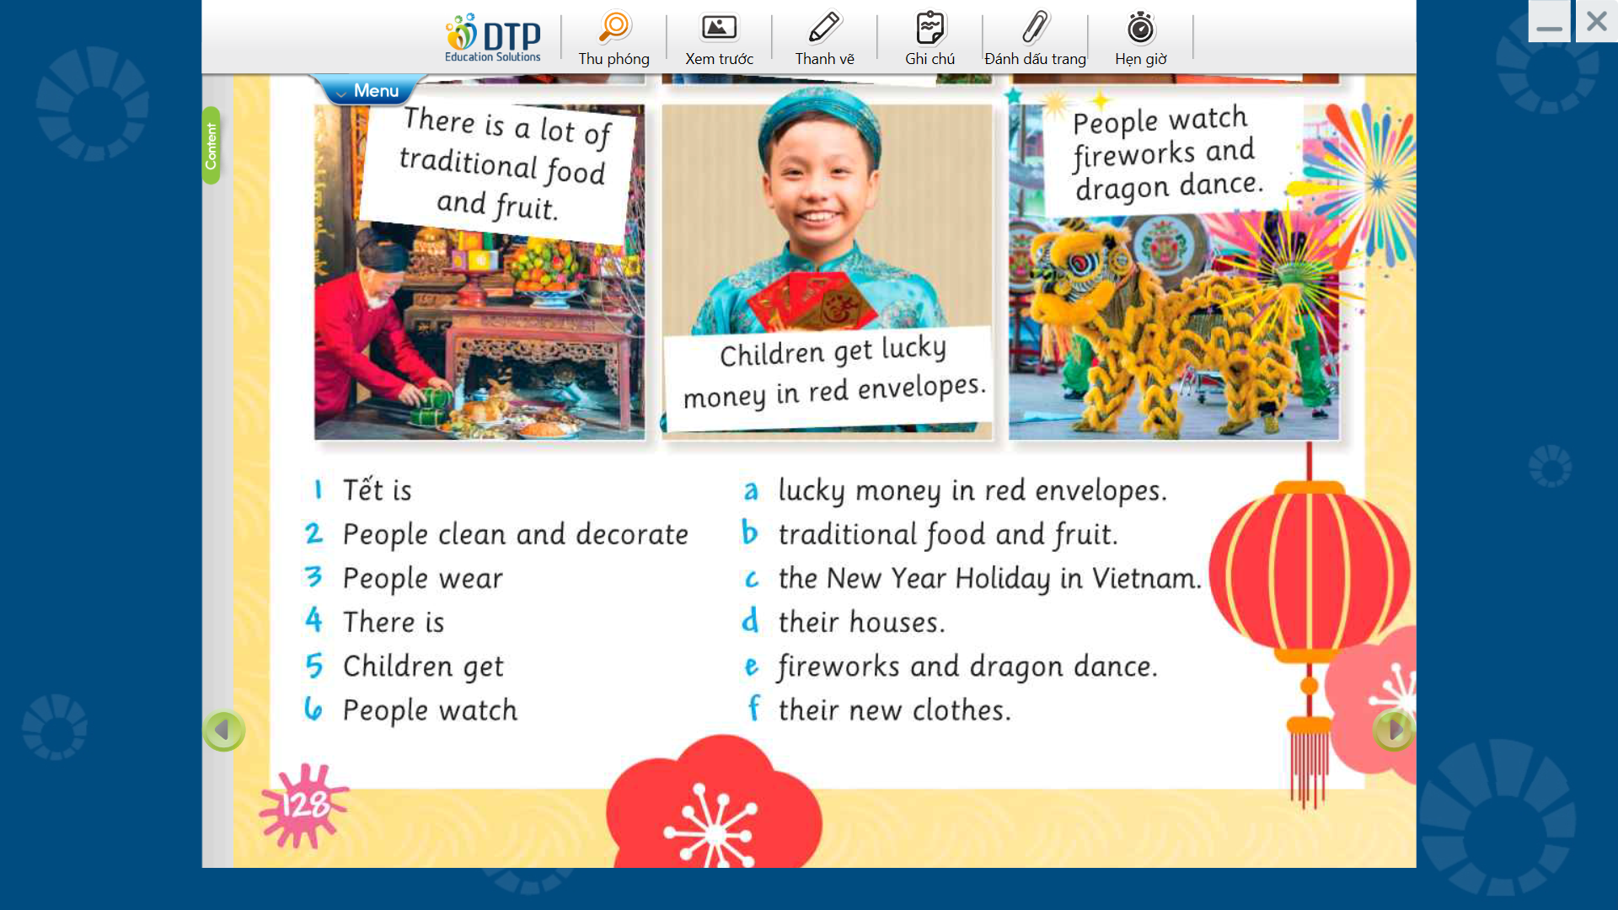

Slide 4
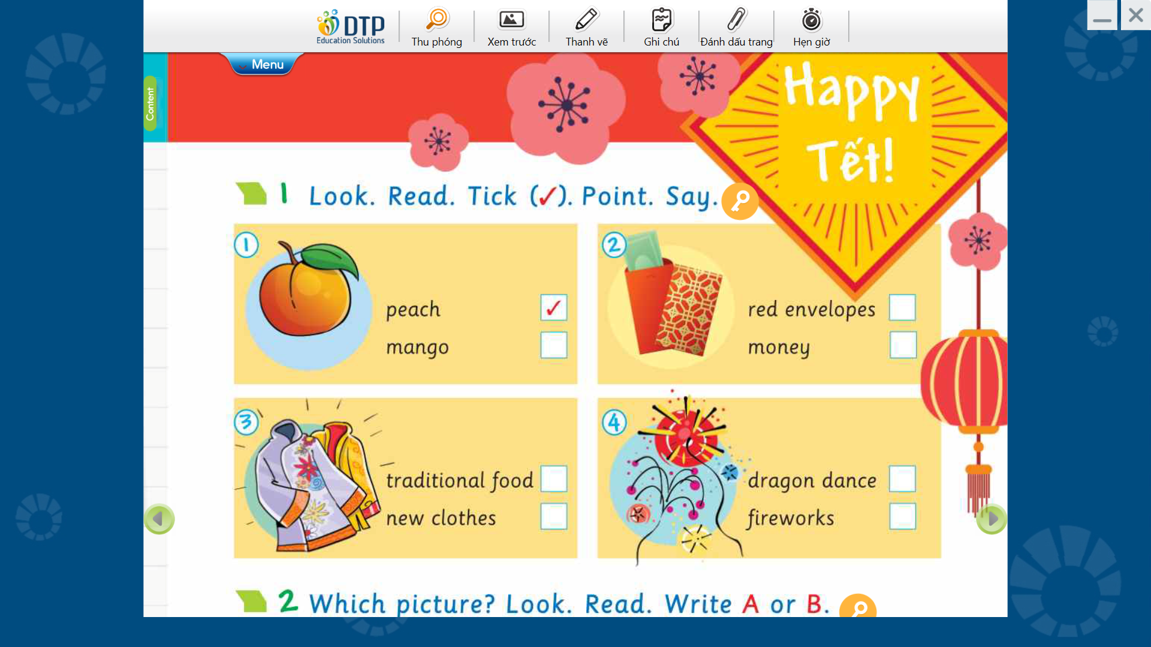
v
v
v

Slide 5
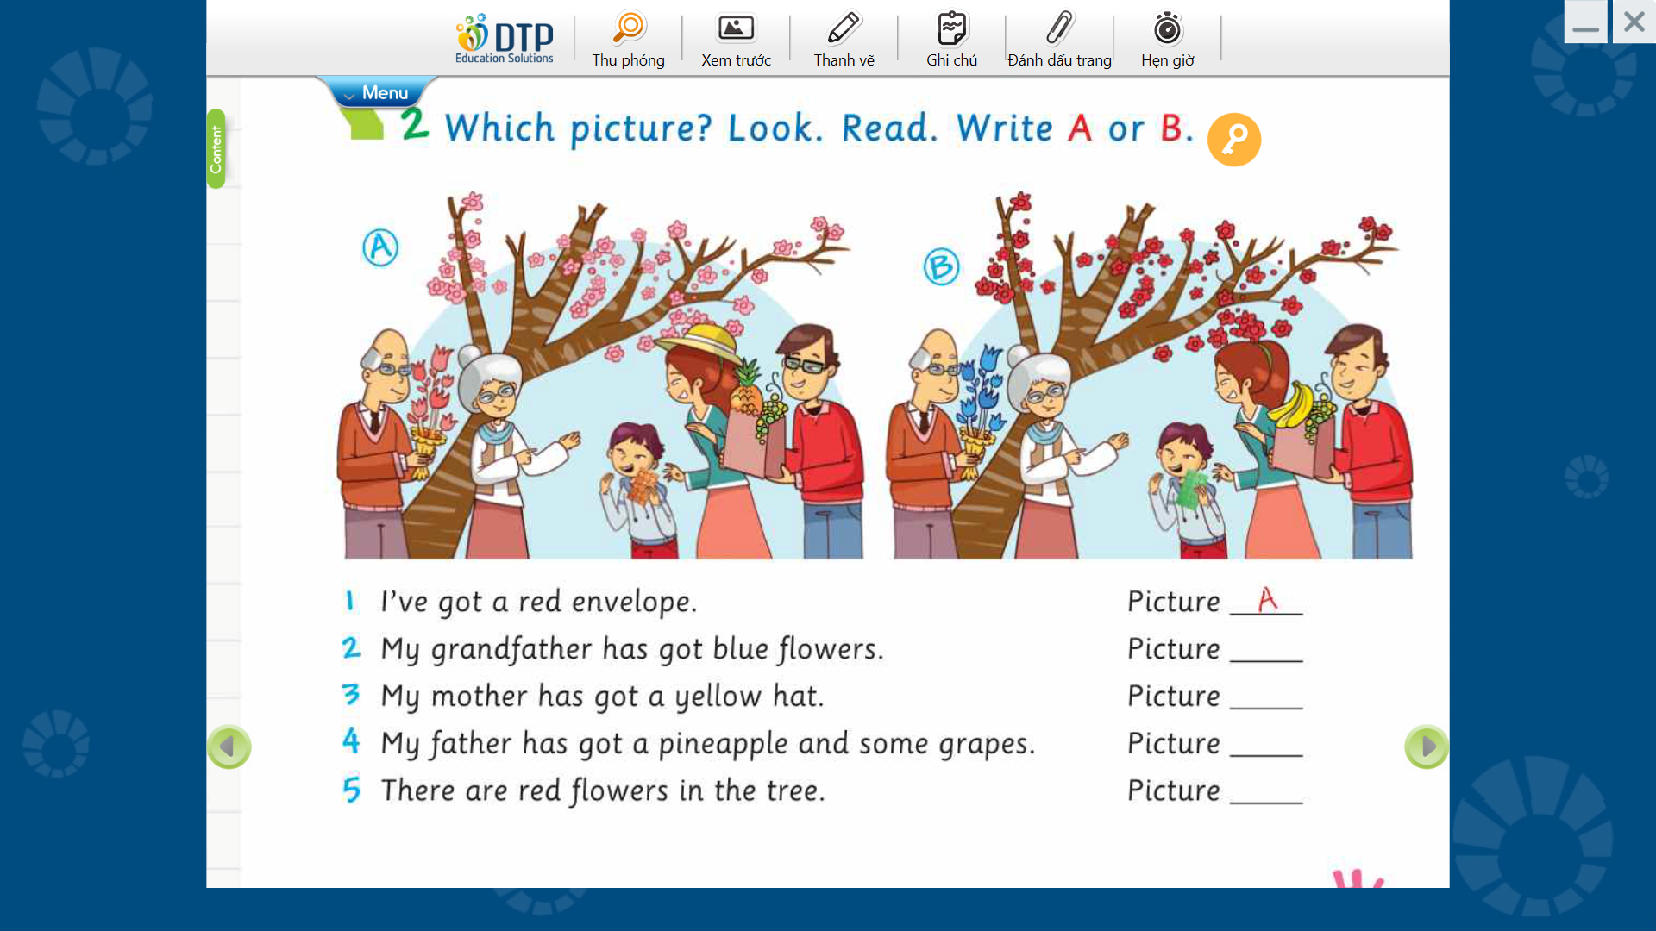
bông hoa
B
cái nón
A
quả dứa
A
quả nho
B
cây

Slide 6
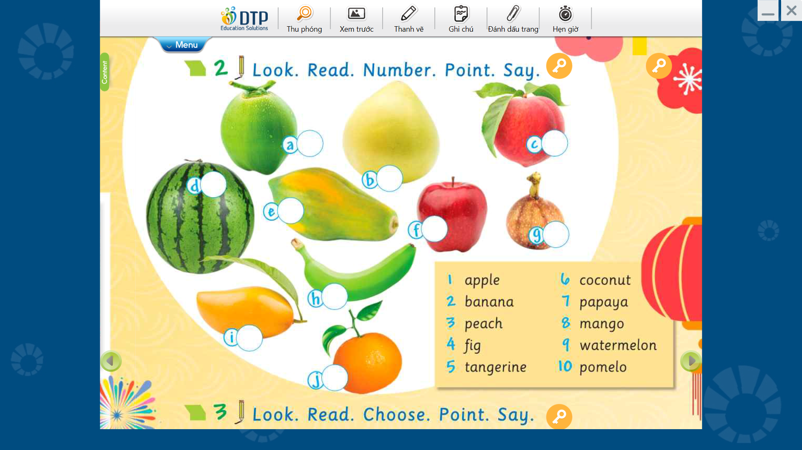
6
3
9
10
7
1
4
2
8
5

Slide 7
